Slide 1


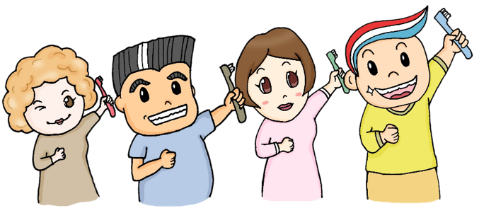
學生參與之口腔保健
推動策略
報告者：黃曉靈 教授
高雄醫學大學 口腔衛生學系
中華民國113年02月02日

Slide 2
大綱
學童口腔保健現況與推動策略
多層次+跨議題模式推動策略

Slide 3
我國學童近9年齲齒盛行率分布
COVID-19疫情開始
校園口腔保健輔導團介入

Slide 4
學童齲齒下降對健保醫療支出之影響程度(預估)
年級 | 學童數 | 齲齒 盛行率 | 單顆齲齒平均治療費用 | 齲齒治療 總金額 | 學童齲齒下降比率& 影響人數 | 節省健保費用
一年級 |  |  | 診察費313元+複合樹脂填補750元 (個人負擔掛號費100元) |  | ↓19.31% 3萬8627人 | 3,863萬元
103學年度 | 197,214 | 68.48% |  | 1億3505萬元
104學年度 | 189,871 | 66.39% |  | 1億2605萬元
105學年度 | 173,089 | 64.93% |  | 1億1238萬元
106學年度 | 180,146 | 63.29% |  | 1億1401萬元
107學年度 | 213,387 | 59.63% |  | 1億2724萬元
108學年度 | 209,080 | 58.90% |  | 1億2314萬元
109學年度 | 197,146 | 56.07% |  | 1億1053萬元
110學年度 | 208,362 | 52.43% |  | 1億0924萬元
111學年度 | 204,822 | 49.17%
 |  |  |  | 1億0711萬元
四年級
 |  |  |  |  | ↓19.59% 3萬8638人 | 3,864萬元
103學年度 | 207,734 | 68.93% |  | 1億4319萬元
104學年度 | 200,117 | 68.63% |  | 1億3734萬元
105學年度 | 197,286 | 67.70% |  | 1億3356萬元
106學年度 | 196,626 | 63.23% |  | 1億2432萬元
107學年度 | 190,661 | 59.87% |  | 1億1414萬元
108學年度 | 173,339 | 58.16% |  | 1億0081萬元
109學年度 | 181,365 | 56.36% |  | 1億0021萬元
110學年度 | 212,729 | 53.61% |  | 1億1404萬元
111學年度 | 209,277 | 49.34%
 |  |  |  | 1億3257萬元
七年級
 |  |  |  |  | ↓21.42% 4萬1379人 | 4,138萬元
103學年度 | 241,114 | 60.32% |  | 1億4543萬元
104學年度 | 228,027 | 61.40% |  | 1億4000萬元
105學年度 | 213,339 | 58.62% |  | 1億2505萬元
106學年度 | 206,685 | 57.07% |  | 1億1795萬元
107學年度 | 201,167 | 52.53% |  | 1億0567萬元
108學年度 | 196,549 | 47.57% |  | 9345萬元
109學年度 | 196,653 | 46.72% |  | 9188萬元
110學年度 | 189,716 | 42.89% |  | 8137萬元
111學年度 | 172,630 | 38.90% |  | 6715萬元
總計 |  |  |  |  | 11萬8644人 | 11,864萬元
資料來源：1.103-111學年度教育部學生健康資訊系統 2.全民健康保險醫療服務給付項目及支付標準

Slide 5
齲齒四因素
牙齒
食物
時間
細菌
牙齒：有牙齒才有齲齒
食物：只要飲食就有食物殘渣留於口中
細菌：利用食物殘渣增生，混合成牙菌斑，使口腔環境酸化
時間：經過足夠的時間後，酸使牙齒脫鈣速度大於再礦化，而後產生窩洞
齲齒
Notes:
齲齒的四成因

Slide 6
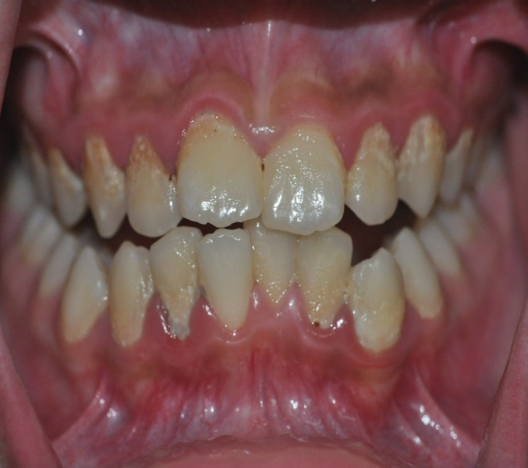
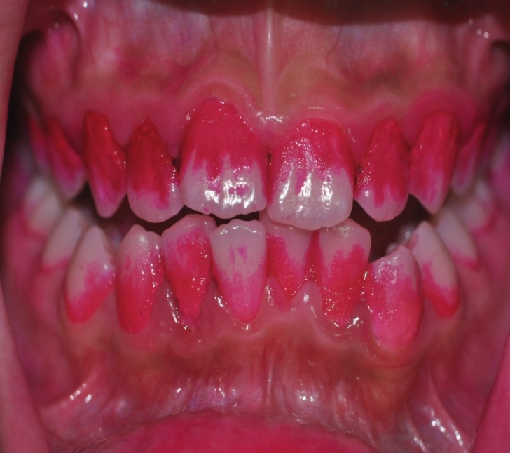
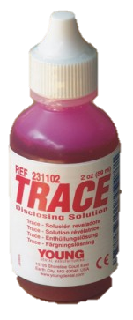
牙菌斑
牙菌斑：細菌、食物殘渣與唾液的混和物，附著於牙齒表面，尤其在牙齒與牙齦交接處。使口腔環境呈酸性。
經牙菌斑顯示劑塗布的牙齒表面，顏色較深處為牙菌斑附著處
資料提供:陳日生
Notes:
講解牙菌斑的組成與牙菌斑顯示劑的功能

Slide 7
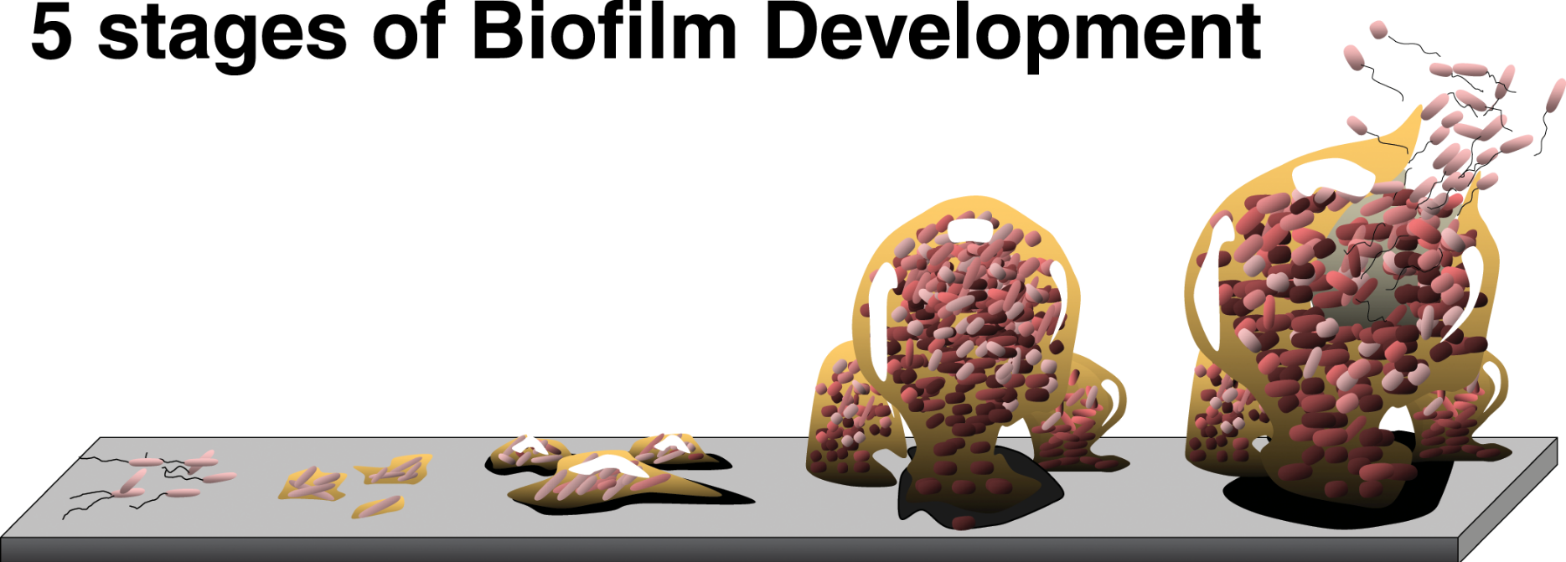
生物膜(牙菌斑)形成
圖片來源 : https://reurl.cc/V331RQ
微菌落
生物膜形成
生物膜成熟、完成
擴散
附著在牙齒上的細菌在生長過程中，會產出胞外多醣
導致細菌彼此聚集，此聚集體就形成生物膜。
由 三鬼達人 護理長 藤田保健衛生大學醫院提供

Slide 8
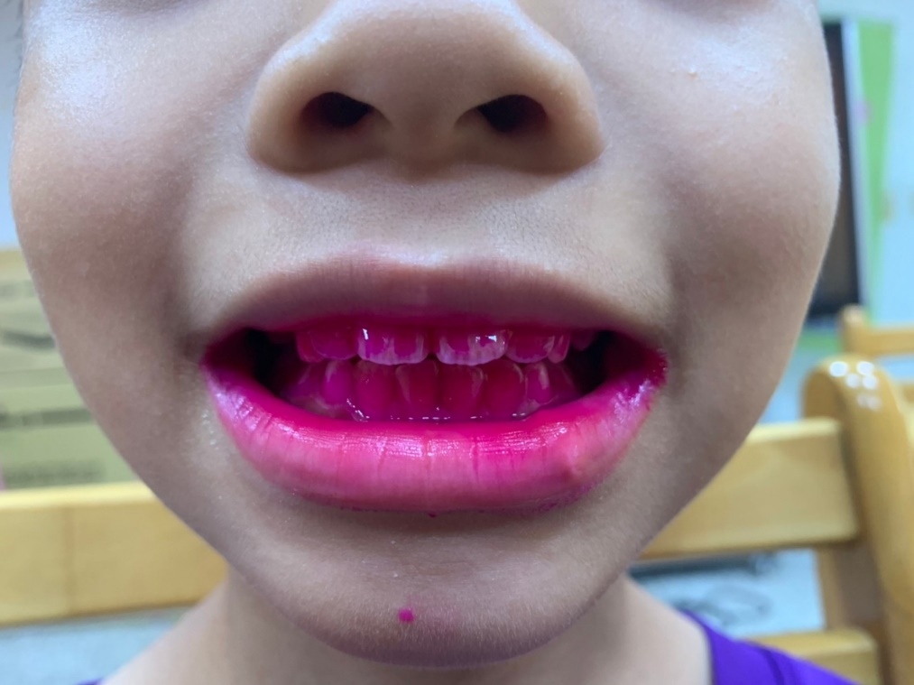
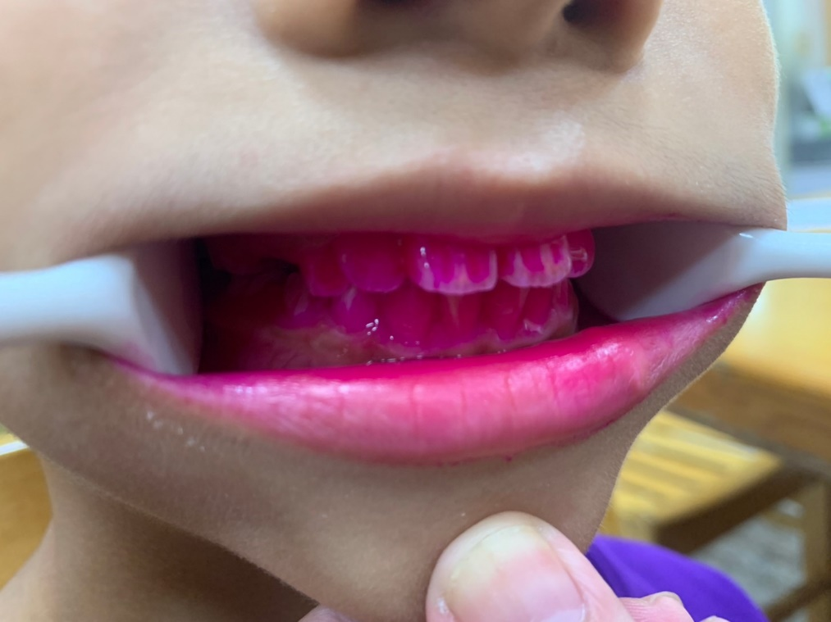
國小學生牙菌斑檢測

Slide 9
具科學實證之兒童防齲措施
初段預防:健康促進與特殊防護
項次 | 自我防齲措施 | 證據等級
1 | 每天用含氟牙膏至少刷2次牙 | I, B
2 | 睡前刷牙，選另外時機至少1次 | III,I,GPP
3 | 牙膏氟離子濃度應在1,350-1,500 ppm | I, A
4 | 刷完牙吐出即可，不再漱口，以保持氟離子濃度 | III, B
5 | 應減少含糖飲食之次數與用量。 | III,I, D
 | 專業人員施作 | 證據等級
1 | 每半年塗氟漆1次(2.2% NaF⁻) | I, A
2 | 臼齒窩溝封填 | I, A
(林子賢, 口腔健康國際趨勢及策略文獻回顧 2015, 英國衛生署, 2007, 2009, 2014;愛爾蘭衛生署, 2009)

Slide 10
口腔保健計畫標語
此口號呼應計畫中的主要推動項目
《Protection:專業口腔保護》
氟化物使用與第一大臼齒窩溝封填
含氟填溝有保障 潔牙少糖好口腔
《Prevention: 預防保健行為》
正確潔牙與含糖飲食控制

Slide 11
健康促進學校口腔保健成效指標修訂
 | 原始 | 106學年度
部訂指標 | 學生初檢齲齒率 學生齲齒複檢率 | 學生未治療齲齒率 學生複檢齲齒診治率 四年級窩溝封填施作率(國小)
地方指標 | 學生午餐餐後潔牙比率 學生每日平均刷牙次數 學生使用貝氏刷牙法比率(國小) 12歲兒童平均每人齲齒指數(DMFT) | 學生午餐後搭配含氟牙膏(超過1000PPM)潔牙比率 學生睡前潔牙比率 國小高年級學生每日至少使用一次牙線比率 學生在學校兩餐間不吃零食比率 學生在學校兩餐間不喝含糖飲料比率
Notes:
舊的跟新的修改

Slide 12
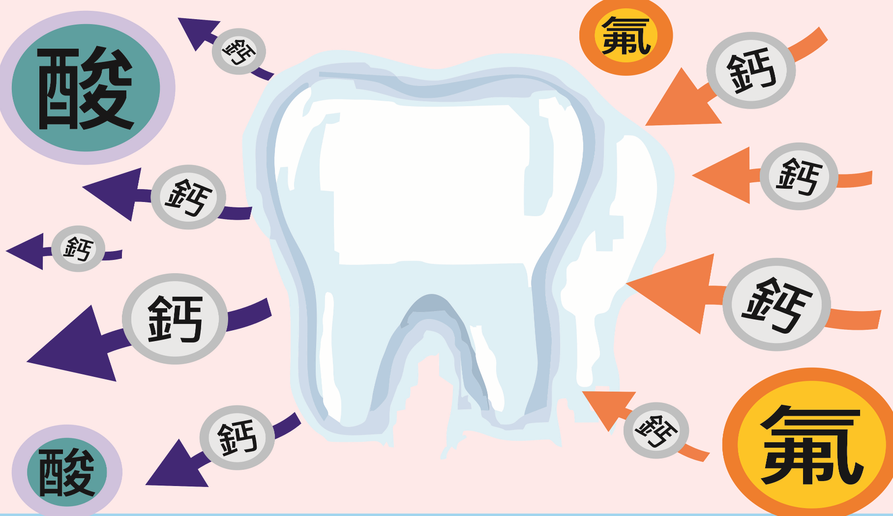
口中的酸會使牙齒脫鈣 「氟化物」則把鈣拉回牙齒表面
再礦化

Slide 13
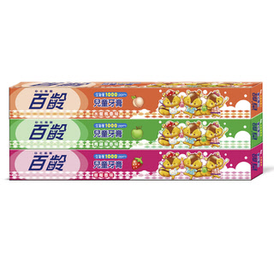
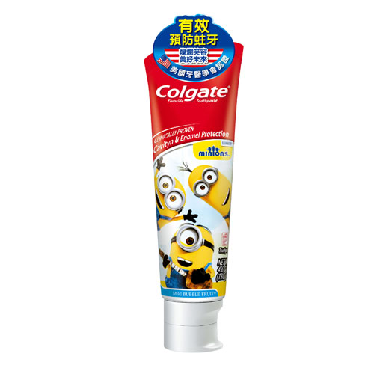
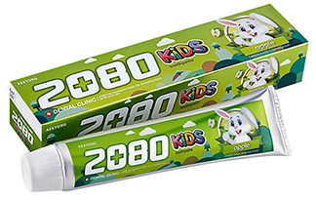
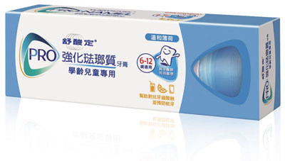
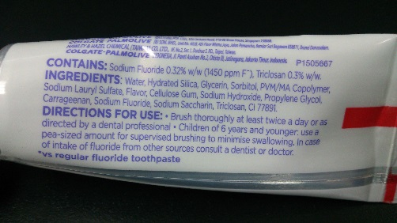

含氟牙膏
氟化物(Fluoride)降低齲齒原理
促進牙齒的再礦化，改善琺瑯質結構與對抗酸的作用
可以抑制牙菌斑的形成
可以抑制細菌分解醣類，進而抑制細菌孳生
含氟量選擇
Sodium Fluoride 1450ppm F
對象 | 含氟量 | 用量
未滿3歲孩童 | 1000 ppm
3-6歲孩童 | 1000 ppm
7歲以上孩童 | 1000-1500 ppm
成人 | 1000 ppm 以上
薄薄一層
碗豆大小
Notes:
2014p.6 (Section 1): Prevention of caries in children age 0-6 yrs: Children aged up to 3 years: Use fluoridated toothpaste containing no less than 1,000 ppm fluoride (EB=I).
It is good practice to use only a smear of toothpaste (EB=GP✔).
2014p.7 (Section 1): Prevention of caries in children age 0-6 yrs: All children aged 3-6 years: Use fluoridated toothpaste containing more than 1,000 ppm fluoride (EB=I).
It is good practice to use only a pea size amount (EB=GP✔).
Children aged 0-6 giving concern (e.g., those likely to develop caries, those with special needs): Use fluoridated toothpaste containing 1,350-1,500 ppm fluoride (EB=I).
2014p.8 (Section 1): Prevention of caries in children aged from 7 years and young adults. Use fluoridated toothpaste (1,350-1,500 ppm fluoride)(EB=I).
2014p.9 (Section 1): Prevention of caries in adults-Use fluoridated toothpaste with at least 1350 ppm fluoride (EB=I).
2014p.10 (Section 1): Prevention of periodontal disease – to be used in addition to caries prevention-All adults and children-Toothbrushing and toothpaste
Brush gum line AND each tooth twice daily (before bed and at least on one other occasion). For further information regarding toothpastes and periodontal health see section 6.1 (EB=V).
2014p.17 (Section 2): The major dental conditions of caries and periodontal disease can both be reduced by regular toothbrushing with fluoride toothpaste. To control caries it is the fluoride in toothpaste which is the important element of toothbrushing, as fluoride serves to prevent, control and arrest caries. Higher concentration of fluoride in toothpaste leads to better caries control. Some toothpastes contain ingredients which also reduce plaque, gingivitis and bleeding gums. Children under three years should use a toothpaste containing no less than 1,000 ppm fluoride. Children under three years should use no more than a smear of toothpaste (a thin film of paste covering less than three-quarters of the brush) and must not be permitted to eat or lick toothpaste from the tube. Family fluoride toothpaste (1,350-1,500 ppm) is indicated for maximum caries control for all children except those who cannot be prevented from eating toothpaste. Advice must be given about adult supervision and the small amounts to be used.
2014p.17 (Section 2): Children need to be helped or supervised by an adult when brushing until at least seven years of age and must not be permitted to eat or lick toothpaste from the tube. Since then fluoride has become more widely available, most notably in toothpaste and is widely recognised as having improved oral health in the UK.
2014p.19 (Section 3): Fluoride toothpaste-Strong evidence shows that toothpastes containing higher concentrations of fluoride are more effective at controlling caries. It is clear that low fluoride toothpastes (those containing less than 1,000 ppm) are ineffective at controlling caries.
2014p.20 (Section 3): The review concluded that the evidence about the risk of fluorosis from starting the use of fluoride toothpaste in children under 12 months of age was weak, and for starting between the age of 12 and 24 months was equivocal. It also stated that where the risk of fluorosis is of particular concern, the fluoride level of toothpaste for young children is recommended to be lower than 1,000ppm. However, for children considered to be at high risk of tooth decay by their dentist, the benefit to health of preventing decay may outweigh the risk of fluorosis. In such circumstances, careful brushing by parents/carers with toothpastes containing higher levels of fluoride would be beneficial. The risk of fluorosis from ingesting too much fluoride are linked much more to the amount of toothpaste that is used, than to the concentration. Risks of aesthetically challenging fluorosis to permanent incisors are relevant only to ingestion of fluoride by those under three years old. Calcification of the crowns of these teeth is complete by 30 months. Risks of aesthetically challenging fluorosis to premolars are only relevant to those aged under six years as calcification of the crowns of these teeth is complete by this age. A research study investigated the concentration and amount of toothpaste used by children aged one to two years. This showed that the ingestion of fluoride among children who used a large amount of paste could be as much as twenty times higher than that for children who used only a small amount. In contrast there was only a four fold difference in the amount of fluoride ingested between those who used a low fluoride toothpaste and those using one containing 1,450 ppm. See figure 3.1. Putting these pieces of evidence together shows that the best combination is to use higher concentration toothpaste in very small quantities for children aged six years and below. For this reason parents should be shown how small an amount to use and they should ensure their children do not eat or lick the toothpaste.
2014p.70 (Section 6): Professional action for high risk patients. use toothpaste containing at least 1,450 ppm twice daily (Lussi et al., 2006).

Slide 14
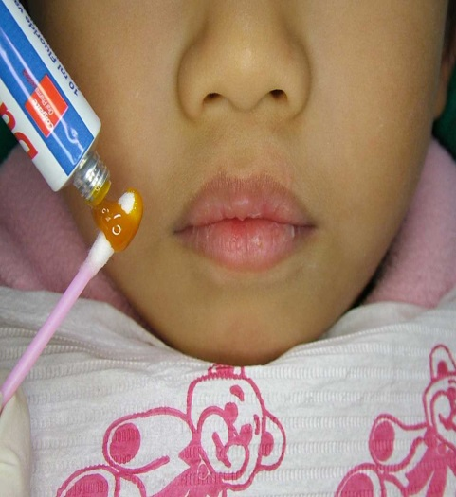
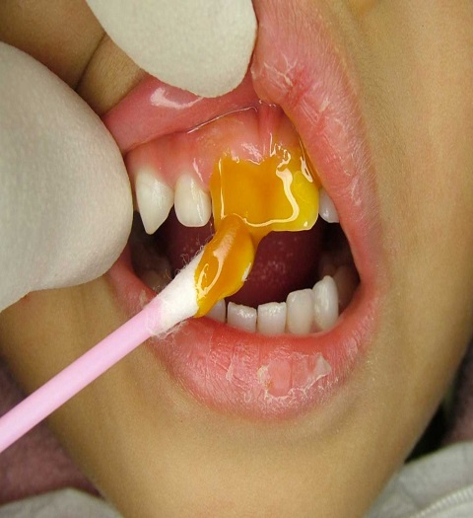
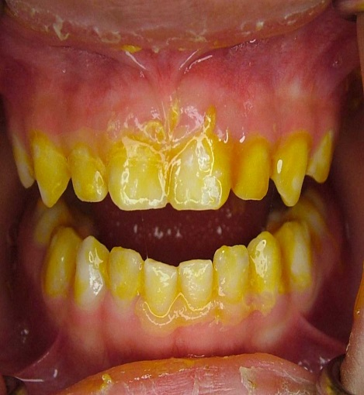
塗氟漆
資料提供:陳日生

Slide 15
兒童牙齒塗氟保健服務
民國93年7月開始實施
102年擴大服務年齡至未滿6歲兒童、未滿12歲之低收入戶、身心障礙、原住民地區、偏遠及離島地區兒童(每3個月一次)
執行者：牙醫師
服務項目：氟化防齲處理(包括牙醫師專業塗氟處理、一般性口腔檢查、衛生教育)

Slide 16
104-111學年度上顎第一大臼齒齲齒率分佈

Slide 17
104-111學年度下顎第一大臼齒齲齒率分佈

Slide 18
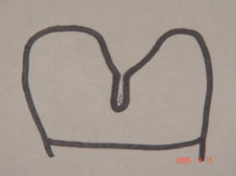
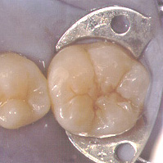
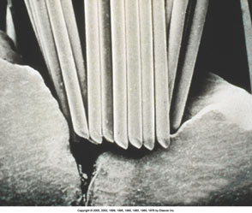
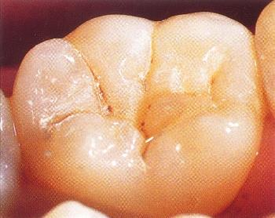
大臼齒窩溝型態

Slide 19
104-111學年度
四年級窩溝封填施作率與第一大臼齒齲齒率分布
COVID-19疫情開始
窩溝封填服務

Slide 20
HPS模式6大範疇: 以口腔保健為例
保健政策
物質環境
健康技能
健康促進學校模式
提高口腔衛生委員會功能與運作
制定教室餐後潔牙政策
防齲潔牙工具
發展媒體海報，潔牙影片
社會環境
培訓種子教師或潔牙小天使
教師研習課程
教師/小天使潔牙教學觀摩與輔導
親子共學講座教學
健康服務
持續追蹤齲齒狀況
口腔健康服務(塗氟、窩溝封填)
健康中心定期編列口腔保健經費購置教具與耗材
社區關係
建置社區「無糖優良商家」
協助學校與衛生單位、牙醫師公會連結
含氟物
教具與齒模購買
零食及含糖飲料政策
推動學童睡前潔牙

Slide 21
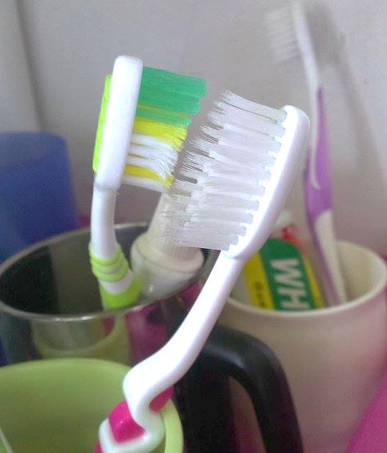
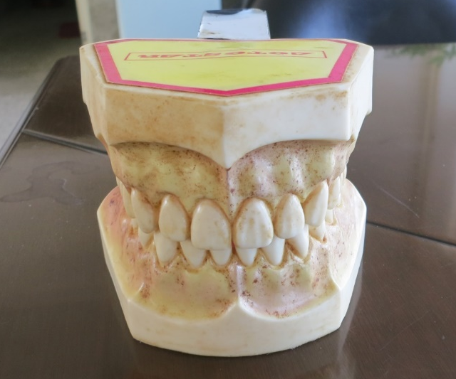
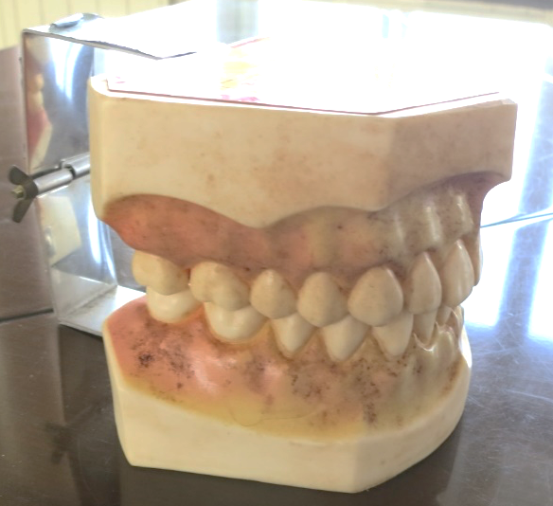
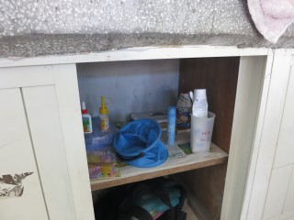
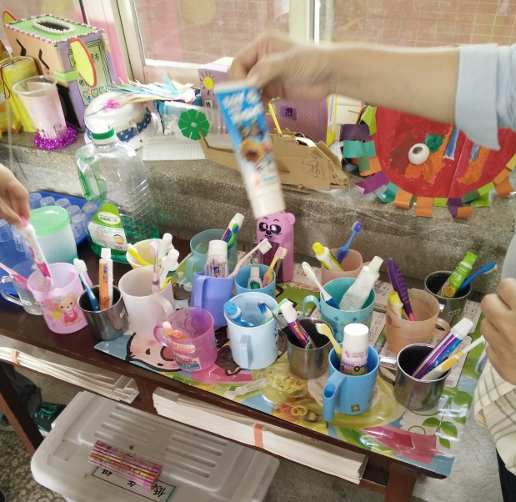
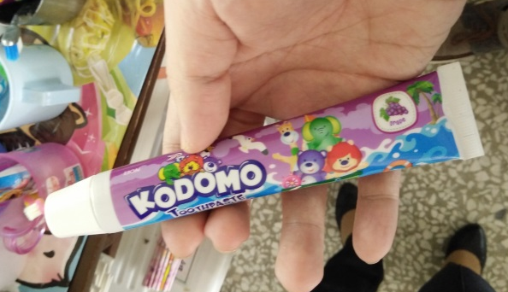
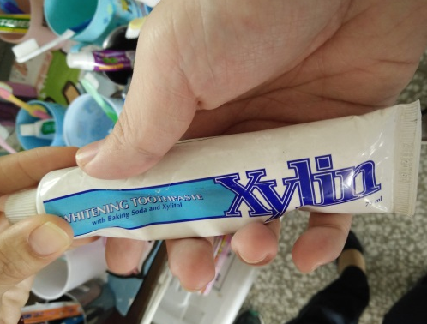
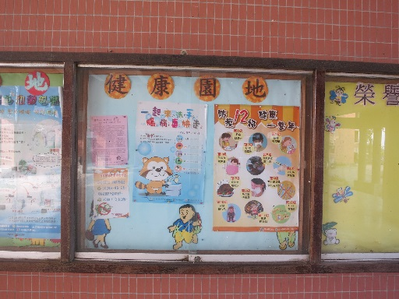
學校訪視狀況
齒模泛黃
刷頭過大
不通風
幼兒牙膏
未標示氟化物

Slide 22
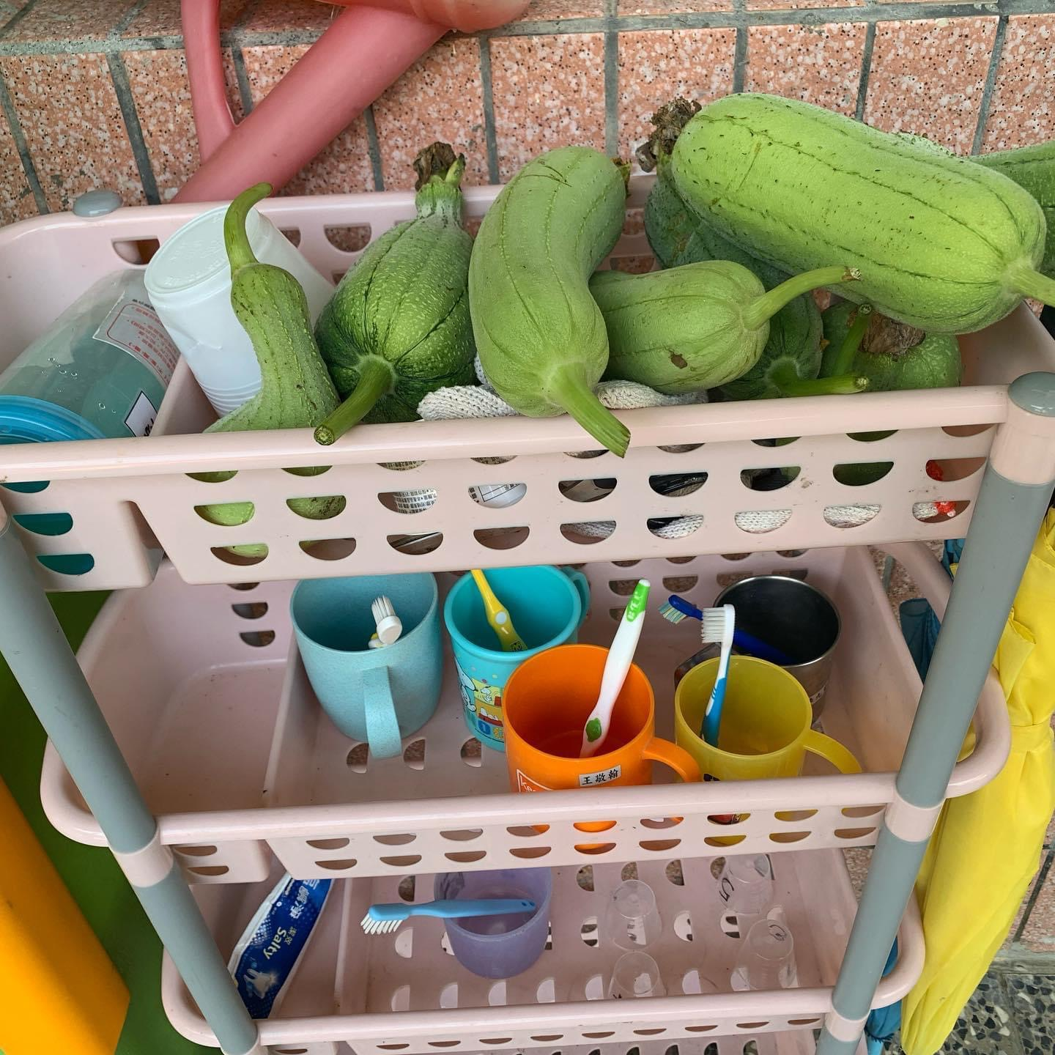
幼兒園訪視

Slide 23
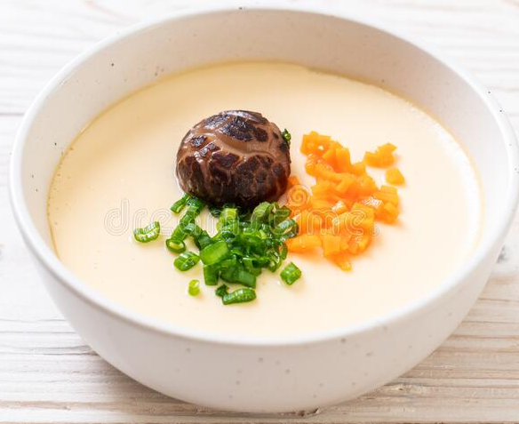
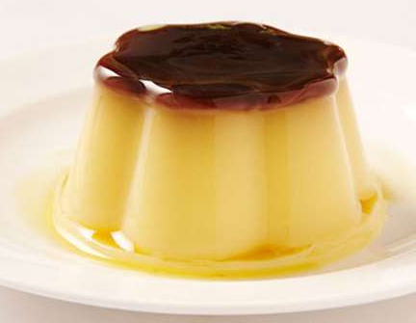
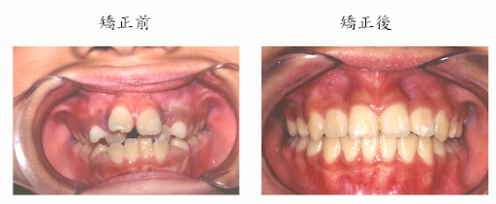
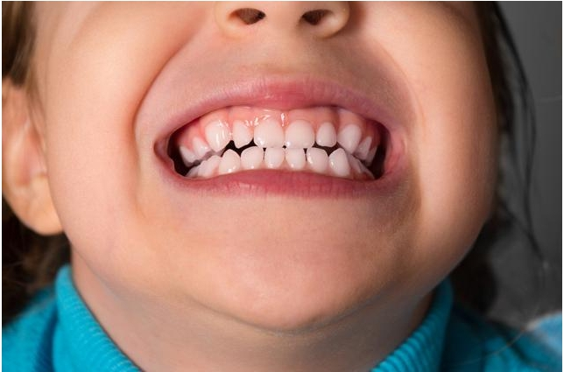
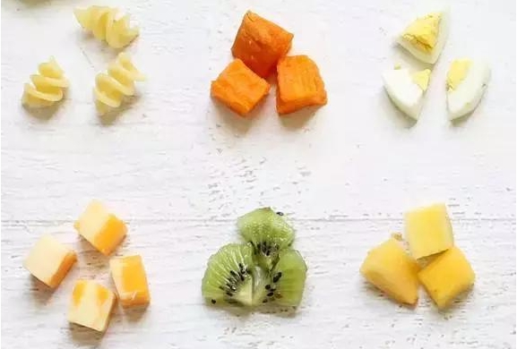
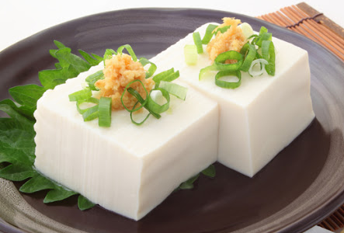
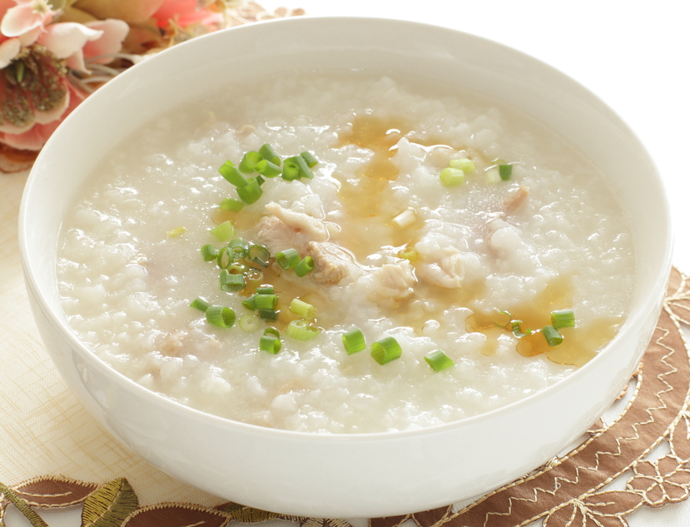
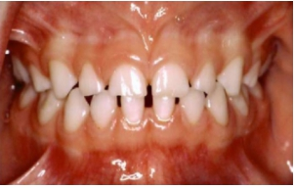
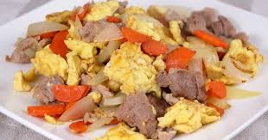
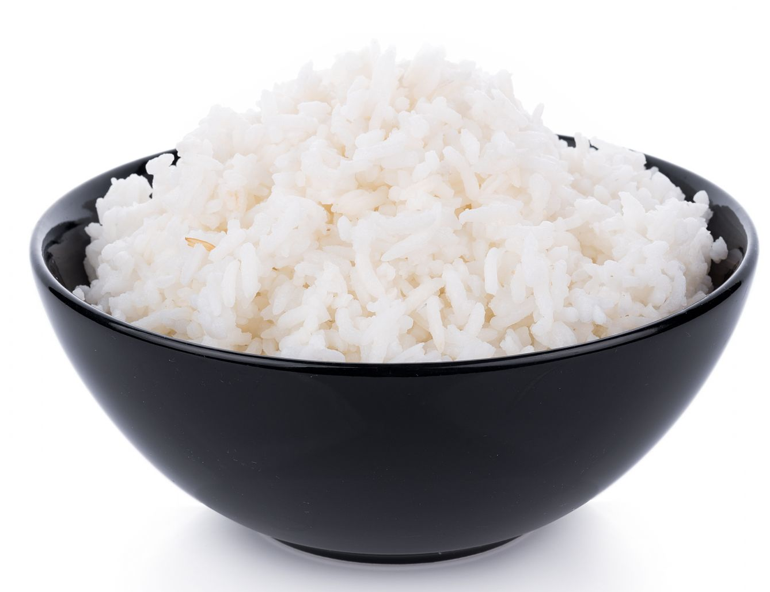
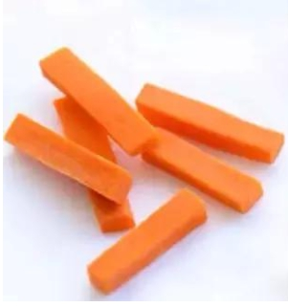
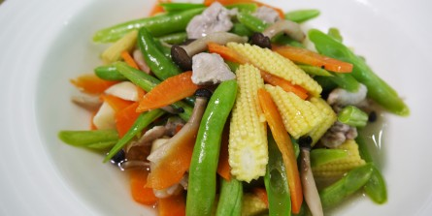
飲食型態改變與牙弓發展之關係
飲食型態
乳牙
恆牙
質地偏軟與精緻、食物過度烹煮、切小
質地較硬、食物適度烹煮

Slide 24
大綱
學童口腔保健現況與推動策略
多層次+跨議題模式推動策略

Slide 25
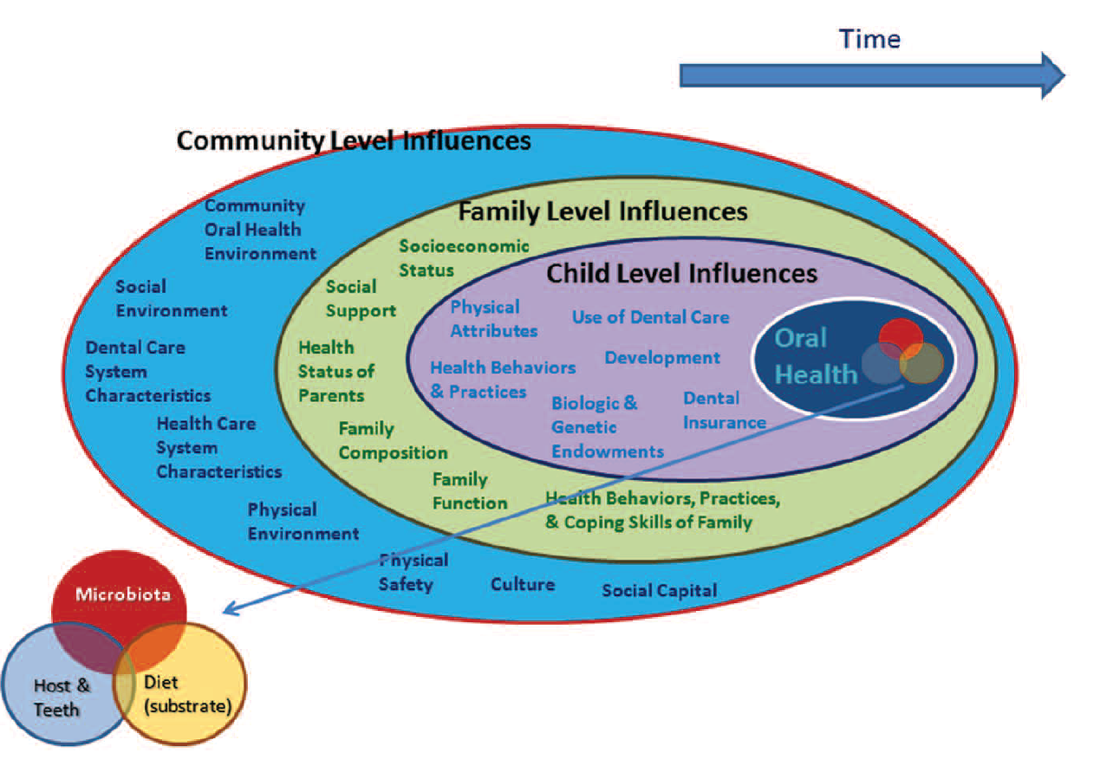
社區層次
社區環境文化
家庭層次
個人層次
孩童生活型態
家人生活型態
學校是社區的一部份

Slide 26


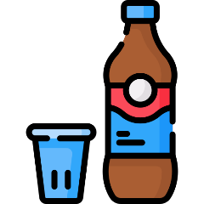


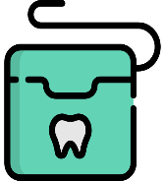
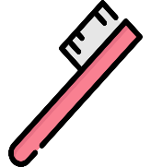
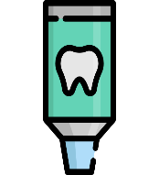
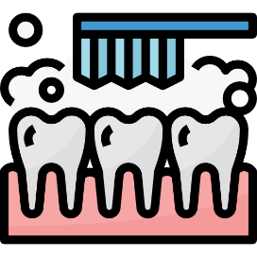



口腔預防保健行為
個人層次
正確
潔牙
含糖飲食控制
晚上睡前潔牙
最重要
控制含糖飲食
量與頻率
一樣重要
選擇適合的
潔牙工具
搭配
正確使用技巧

Slide 27
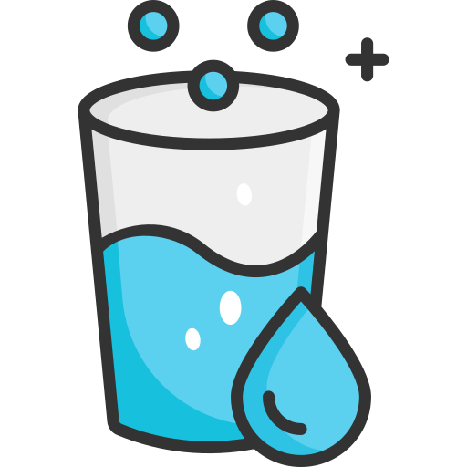


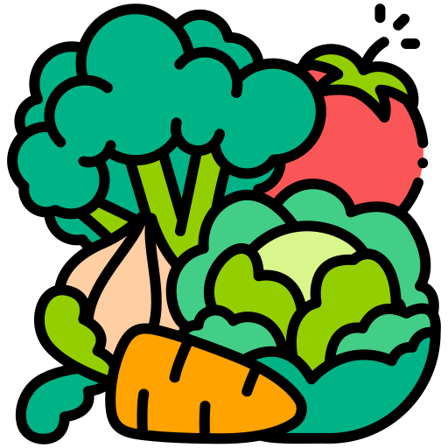
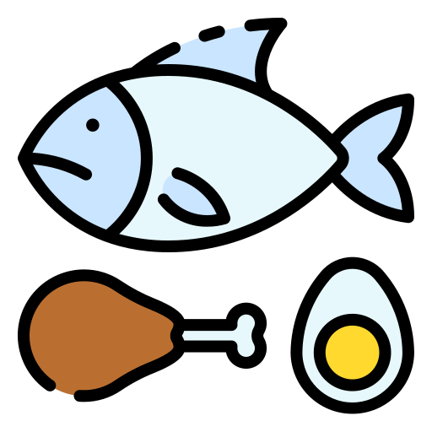


含有氟化物的水，助於抵抗酸的侵蝕。
Fluoride
水
堅果含有蛋白質和礦物質，咀嚼堅果會刺激唾液的產生，降低蛀牙的風險。
牛奶和乳製品，對牙齒健康有好處。還含有蛋白質及富含鈣，有助於強化牙齒。
堅果
乳製品
5種超優
養牙食物
蔬果含水和膳食纖維，助於平衡所含糖分及清潔牙齒。咀嚼還幫助刺激唾液的產生，可帶走牙齒上有害的酸性物質及食物顆粒。
蔬菜
水果
精瘦
蛋白質
瘦肉類、魚類、豆類、牛奶和雞蛋能幫助牙齒的結構強化。

Slide 28

prenatal or passive smoking and ECC
父母抽菸與二手菸暴露是兒童早發性齲齒主要因素
家庭層次
Existing caries lesions, increased dental plaque level, cariogenic microorganisms, prenatal or passive smoking were also consistently identified as risk factors for ECC in all reviewed studies.

Slide 29












社區層次
臺灣含糖飲料店分佈狀況
便利商店的密度是全世界最高的
平均而言，每0.26公里就有一間商店
Notes:
全臺灣總共有139,212家，主要分佈在高雄市(6387家)、新北市(5521)、台南市(4439家)、台中市(4080家)、臺北市(2625家)

Slide 30


政府層次
社會生態模式: 以口腔及吸菸行為為例
衛生與教育部門政策
社區與環境
組織與機構
學校菸害政策與推動
菸害宣導活動
學校是社區的一部份
人際
個人

Slide 31


兒童肥胖與齲齒有顯著相關

Slide 32
E-cigarettes May Increase Rate of Caries in Youth 電子菸與齲齒
甜味電子菸液香料會透過促進變種鏈球菌生長及黏附到牙齒表面而增加病患發生齲齒的可能性
研究發現電子菸的香料會與口腔發生反應，方式非常類似於糖果或高酸性飲料。
資料來源： https://www.todaysrdh.com/e-cigarettes-may-increase-rate-of-caries-in-youth/?fbclid=IwAR3k8NGEyNCCpvk6bPvttbR6Kv87kmsVcgi-tXSd2X2XcYFn7Brc5MrbBlE

Slide 33

社會生態模式: 以口腔、菸檳行為與心理健康(跨議題)為例

Slide 34
口腔保健(跨議題)課程融入
(Kwan, Petersen, Pine, & Borutta, 2005)
科目 | 口腔健康議題或是相關活動
自然 生物、化學、食品科學、營養 | 身體、嘴巴與牙齒；身體衛生與口腔衛生 身體、心靈與口腔疾病(正向心理) 食物與身體、口腔與牙齒(營養) 營養和食物選擇(營養) 吸菸、喝酒與口腔健康(菸酒) 食物與飲料對牙齒影響實驗(含糖飲料) 細菌 氟化物

Slide 35
總結
兒童生活型態改變應同時考慮
不同層次+跨議題影響因素與推動策略
不同層次 | 因素 | 跨議題推動策略
個人層次 | 學童生活型態 | 潔牙、氟化物、戒菸
家庭層次 | 家庭結構、生活型態 | 家長社經地位、隔代教養、家長生活型態(潔牙習慣與吸菸)
學校層次 | 學校政策與策略 | 餐後潔牙、減糖、課程融入
社區層次 | 社區政策與策略 | 校牙醫、商店結盟(無糖商家)
政府層次 | 政府政策與策略 | 免費塗氟、窩溝封填、洗牙、菸稅

Slide 36
謝謝您專心聆聽
敬請提問與指教!

